Slide 1
日语专业介绍

Slide 2
目 录
1. 日语专业负责人及师资队伍介绍
2. 日语专业覆盖领域介绍
3. 日语专业历史沿革
4. 日语专业特色
5. 日语专业学习攻略
6. 日语专业学生培养质量

Slide 3
1. 日语专业介绍
外语学院日语系始创于1993年，1995年开始筹备建立本科专业，2013年获批日语翻译硕士专业学位(MTI)授权点，迄今已有30多年的办学历史。30多年来，外语学院日语系在国家、上海市以及社会各界的大力支持下取得了长足的发展，积累了较为丰富的办学经验，为国家培养了近2000名优秀的外语人才，在业界具有一定的影响力。
日语系现有教师15人，其中教授2人，副教授4人，讲师9人。日语系团队先后主持国家社科基金项目5项、上海市哲社项目2项、其他省市校级项目30余项。编写“十一五”“十二五”国家规划教材10余部，出版各类译著50余册。指导学生在“人民中国杯”日语国际翻译大赛、“儒易杯”中华文化国际翻译大赛、“沪江杯”科技翻译大赛、中国人日语作文大赛等大型赛事中获得全国一、二、三等奖100余次。曾荣获2021年上海市青年五四奖章团体（作为成员）、2024年上海理工大学三八红旗集体等荣誉。

Slide 4
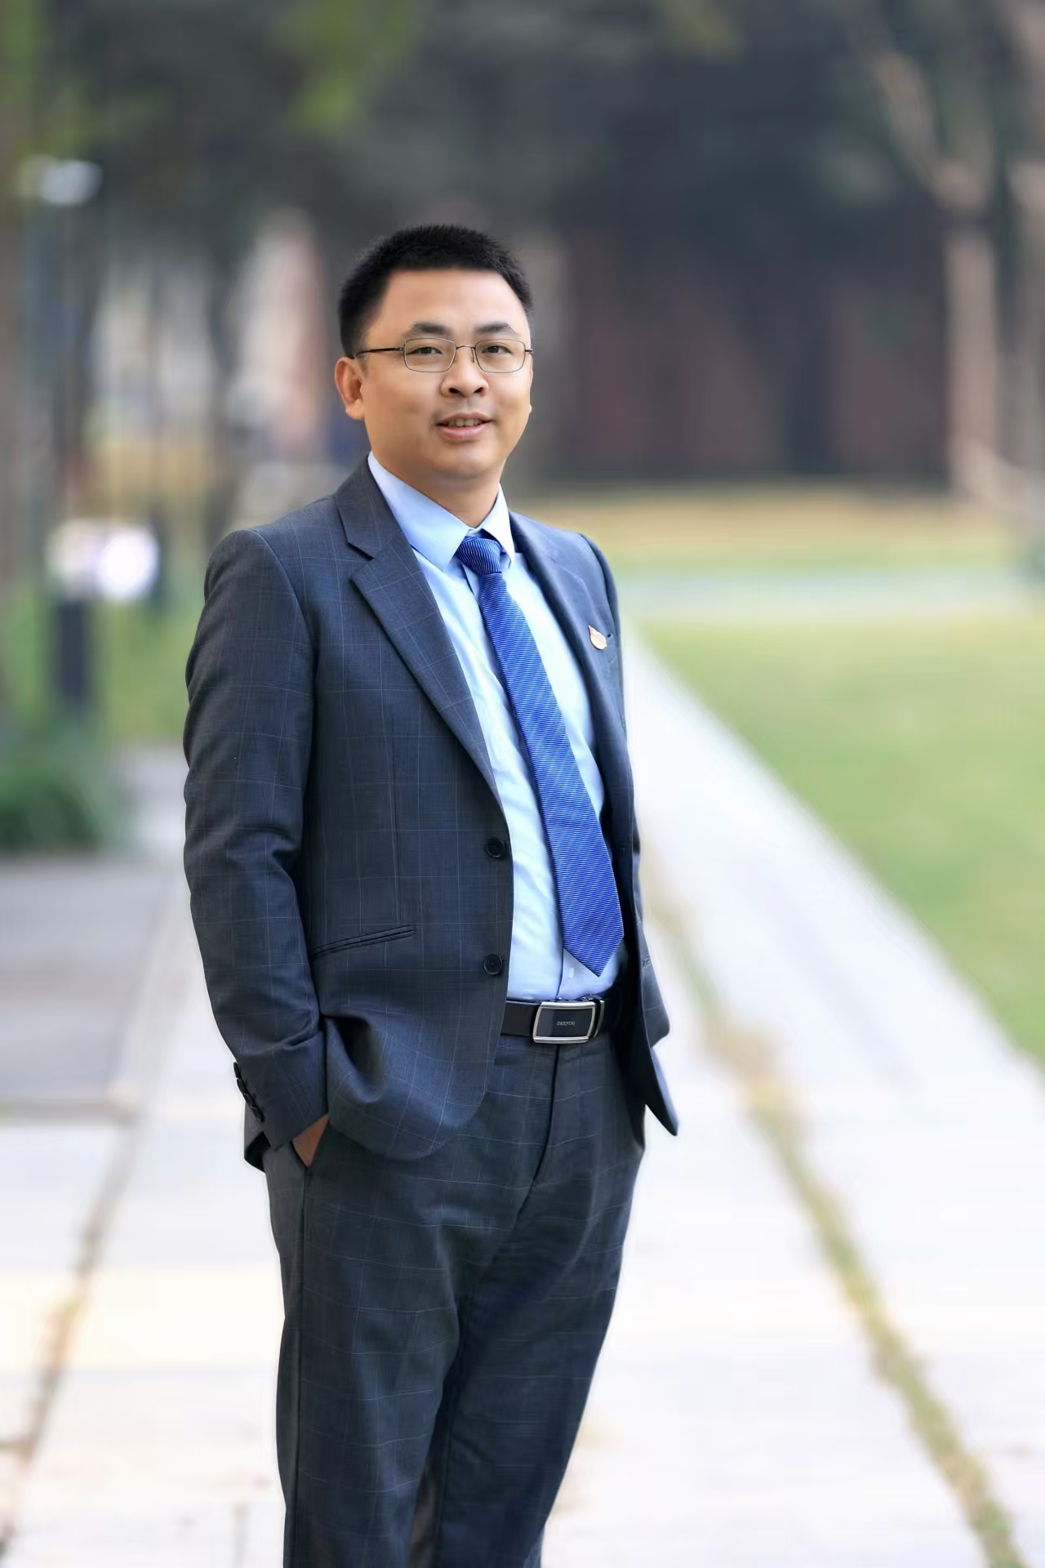
1. 日语专业负责人介绍
杨本明，教授，译审，博士生导师，上海理工大学外语学院副院长，日语专业负责人。先后就读于山东大学、上海外国语大学、日本九州大学。主要研究方向为外国文学、翻译传播学。兼任国家社科基金通讯评审专家、教育部学位中心评审专家、中国日语教学研究会常务理事、上海市外文学会理事等学术兼职。
主持国家社科基金中华学术外译项目、国家新闻出版署“经典中国国际出版工程”项目等课题多项。在国内外重要学术刊物发表论文多篇，出版著作30余部。曾获国家社科基金认真负责的鉴定专家、上海市“晨光学者”、上海市科技翻译学会“优秀科技翻译工作者”、上海理工大学青年五四奖章等荣誉。

Slide 5
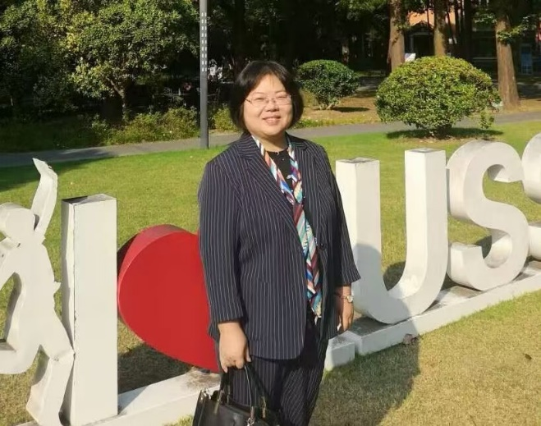
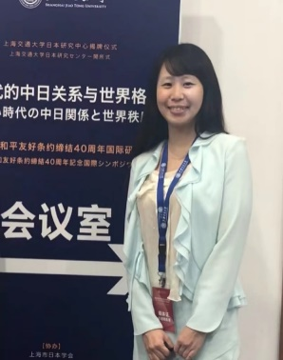
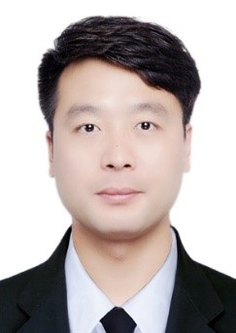
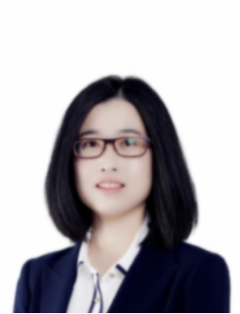
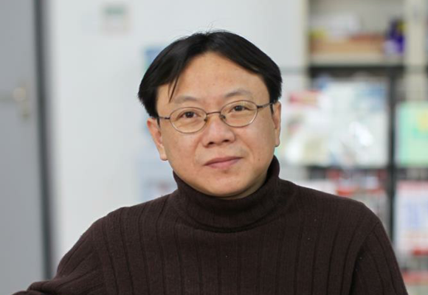
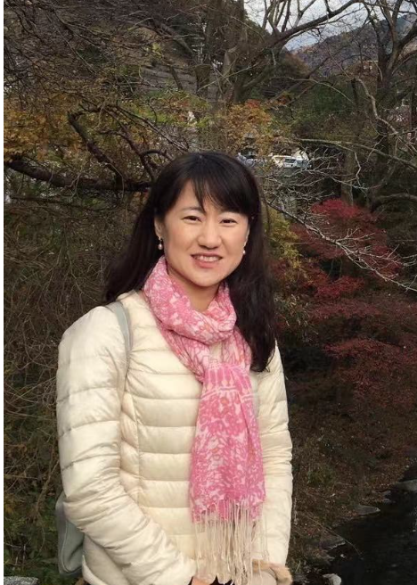
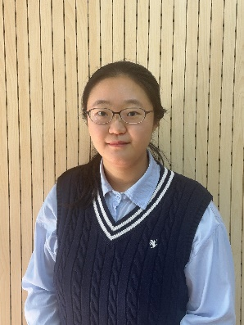
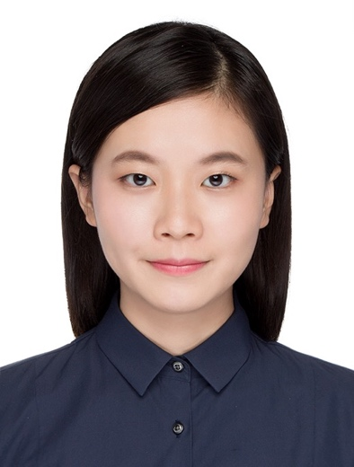
1. 日语专业师资介绍
朱立霞
教授，博士，硕士生导师，
日语学术型硕士负责人。毕业于北京大学。
  研究方向：认知语言学、日汉对比
李叶
副教授，博士，硕士生导师，日语系副主任。毕业于日本庆应大学。
  研究方向：日语语言文化、翻译与跨文化传播
毛伟
副教授，博士，硕士生导师，日语翻译硕士负责人。毕业于上海外国语大学。
  研究方向：日语语言学、认知语言学
尤芳舟
副教授，博士，硕士生导师，日语系副主任。毕业于北京外国语大学。
  研究方向：日本文学、中日比较文学
江春华
副教授，博士，毕业于日本新泻大学。
  研究方向：日本经济与管理、日语教学理论与实践
王俊红
讲师，博士，硕士生导师，日语系外事秘书。毕业于日本北海道大学。
  研究方向：跨文化交际学，日语教育
  吕妍
  讲师，博士，日语系财务负责人，毕业于日本早稻田大学。
  研究方向：日语语言学、日汉语言对比
  谢帆
  讲师，博士，日语系工会负责人，毕业于日本九州大学。
  研究方向：比较文学、日本近现代文学

Slide 6
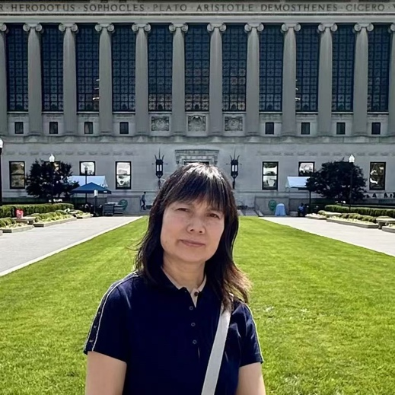
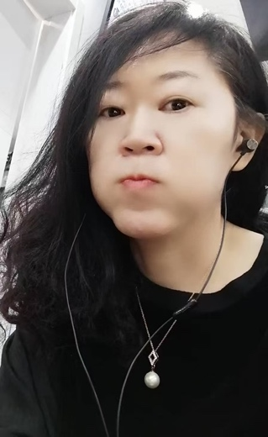
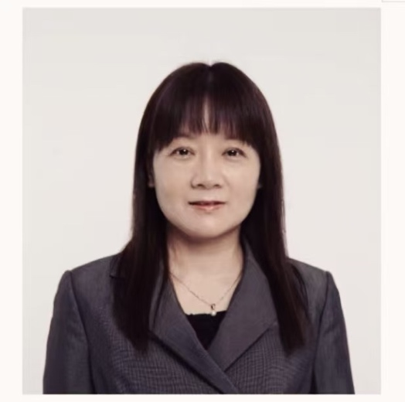
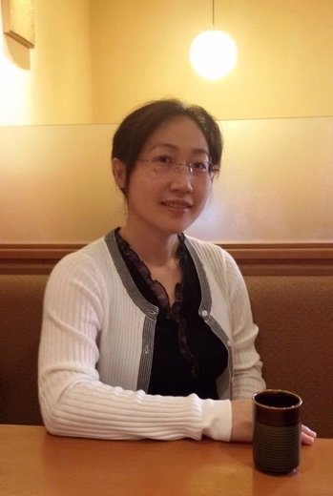
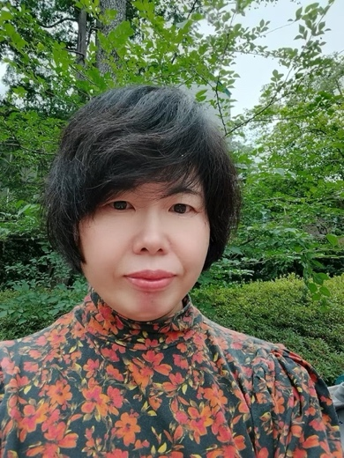
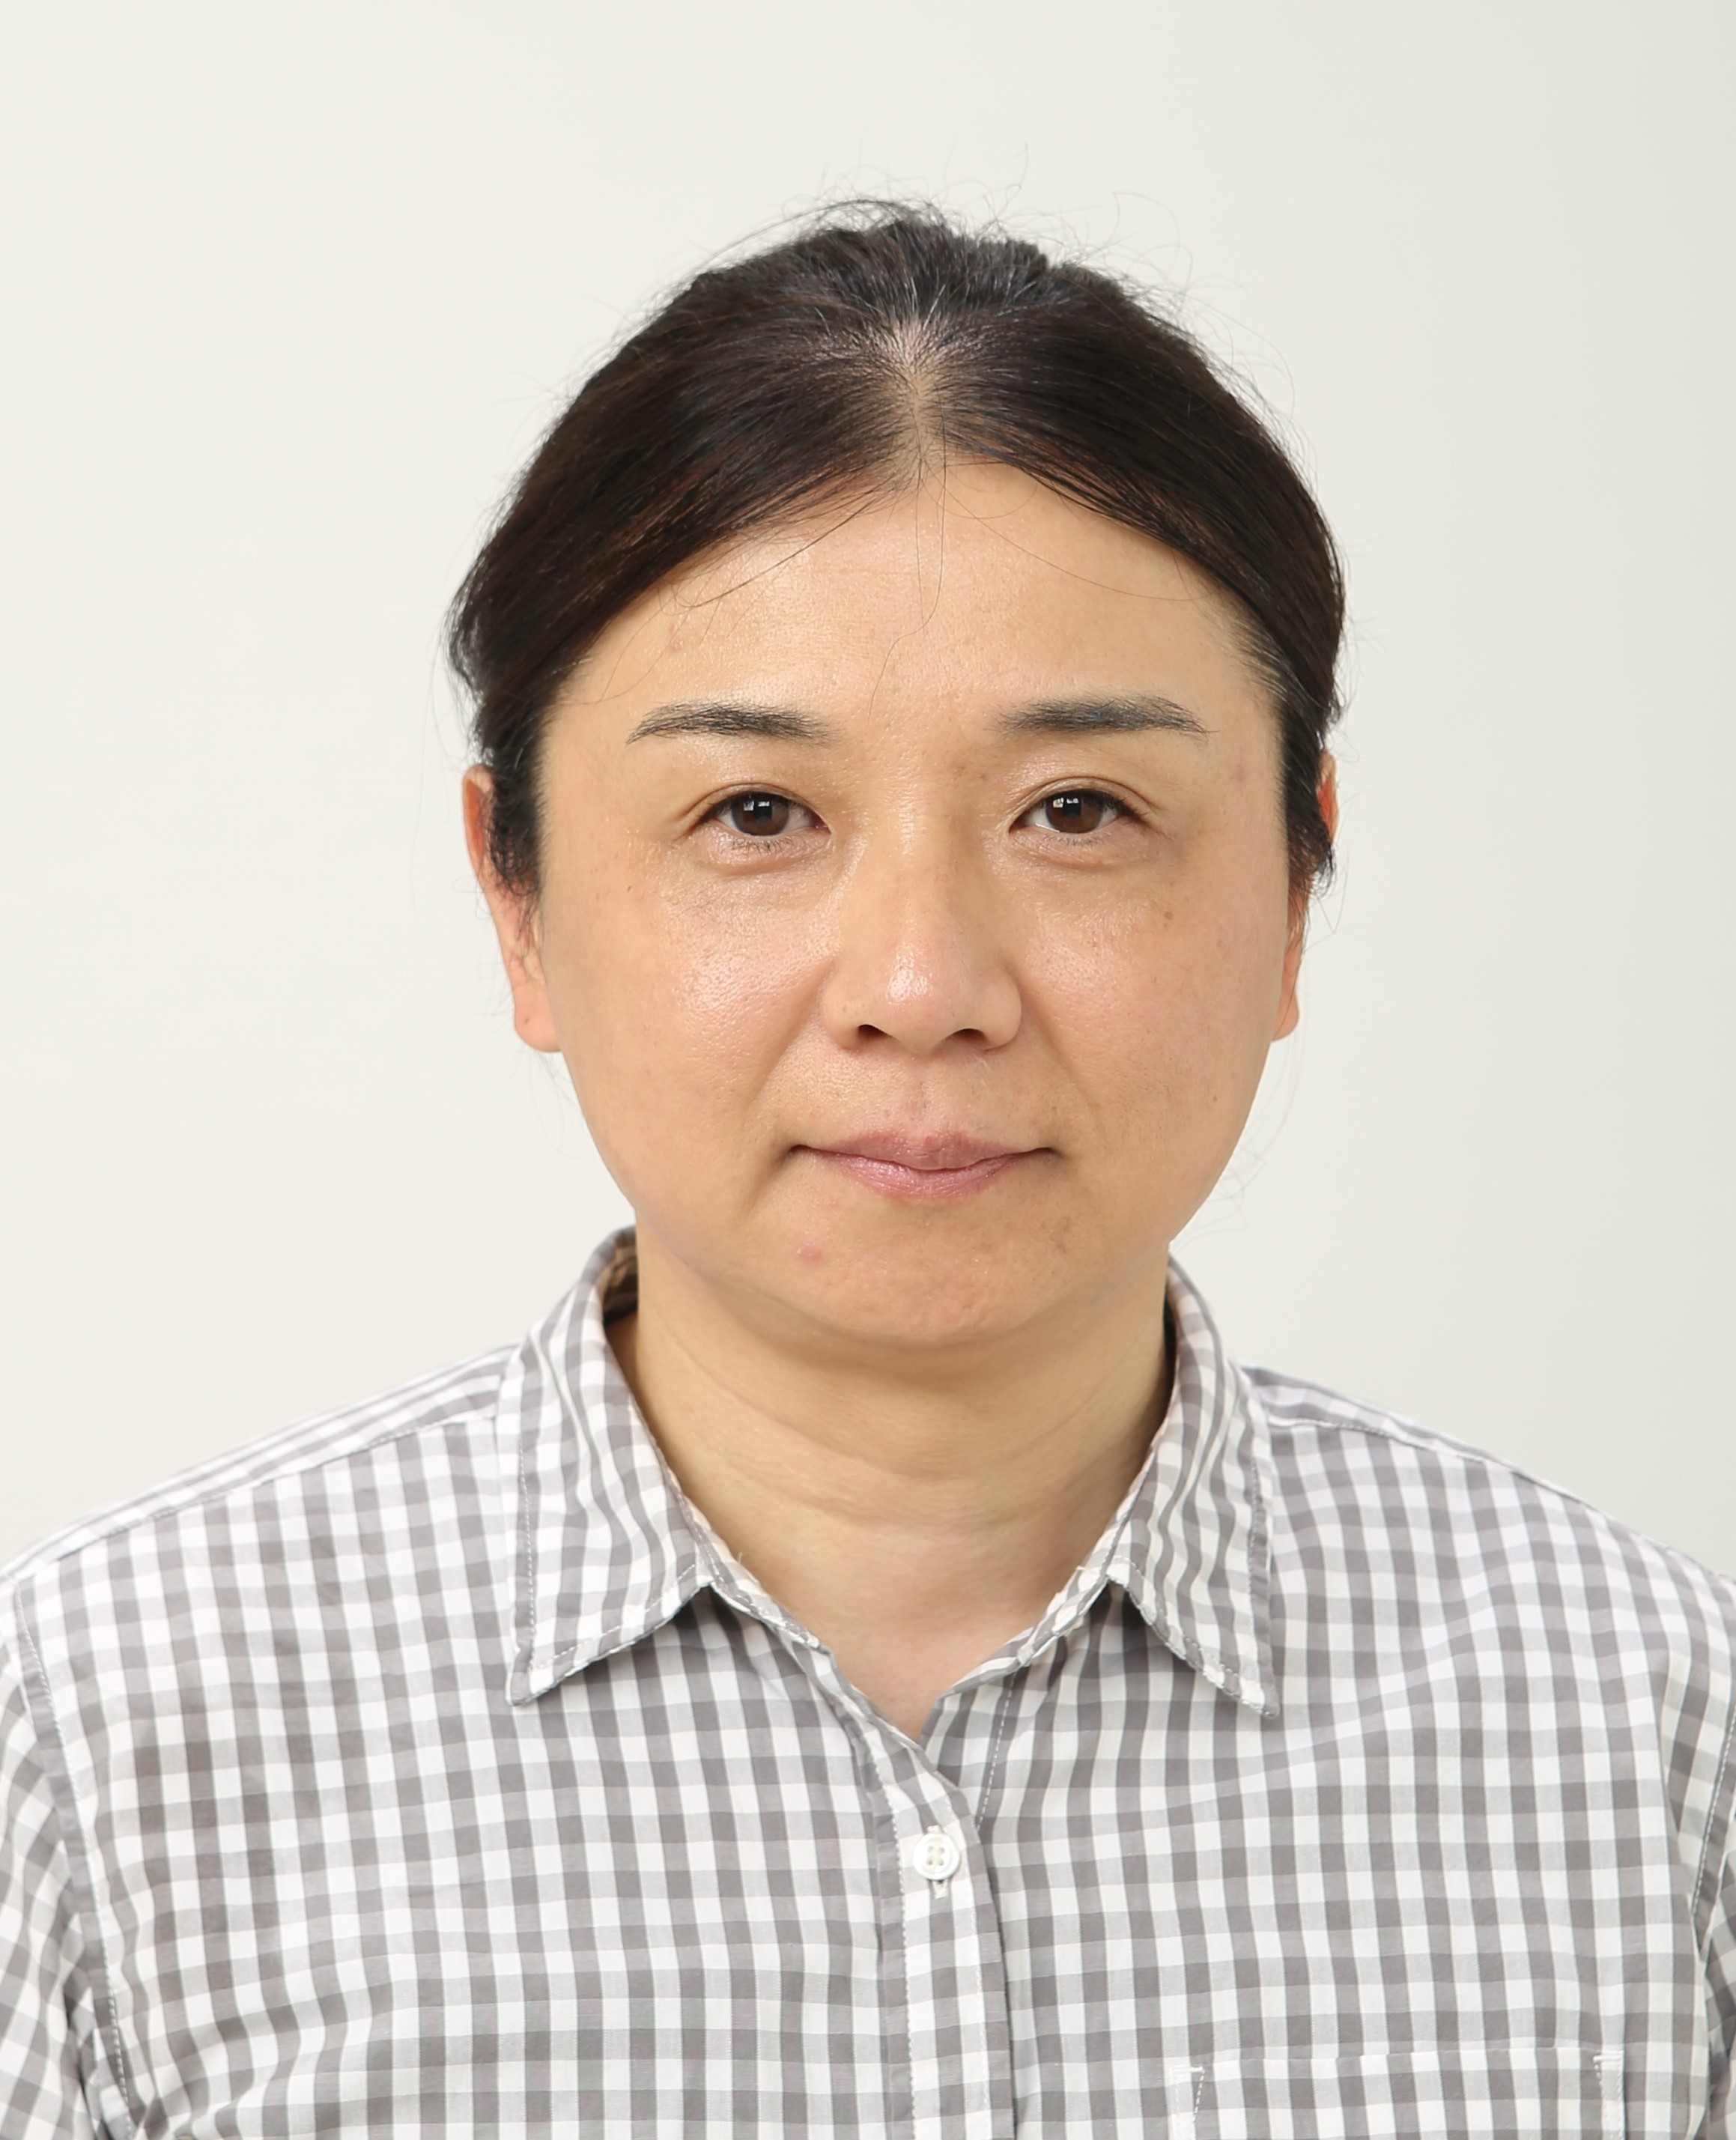
1. 日语专业师资介绍
元金香
讲师，硕士，毕业于湖南大学
研究方向：日语语言文学
李慧卿
讲师，硕士，毕业于上海外国语大学
  研究方向：日语语言学
罗齐慧
讲师，硕士，毕业于上海外国语大学
研究方向：日语语言文化、翻译与跨文化传播
董瑜
讲师，硕士，毕业于上海外国语大学
研究方向：日语语法、跨文化教育
郭丽
讲师，复旦大学博士在读，毕业于武汉大学。
  研究方向：日汉翻译、日本问题研究
福井祐介
讲师，博士，毕业于早稻田大学。
  研究方向：日语教育学

Slide 7
2. 专业覆盖领域
日语+区域国别研究
日语+人工智能翻译
日语+国际传播
日语+跨境电商

Slide 8
领域1：日语+区域国别研究
该领域以日语语言能力为基础，深度融合日本及东北亚区域研究，聚焦日本政治、经济、文化、社会民俗、外交关系与区域发展等内容。立足区域国别学视角，系统剖析日本相关问题，服务国家发展战略。专业兼顾语言运用、跨文化认知与国别分析能力培养，打通语言学习与区域研究壁垒。既培养日语听说读写译综合能力，又培养宏观视野与政策分析思维，适配新时代涉外交流、区域研究、文化互通等需求，为外事文旅、智库研究、涉外管理等方向输送复合型日语人才。

Slide 9
领域2：日语+人工智能翻译
本方向立足于上海理工大学在理工科方面的学科优势和师资优势，聚焦数智化时代翻译行业转型，将日语翻译与人工智能技术深度结合。在掌握传统日汉互译、笔译口译基础能力之上，学习机器翻译、AI 译后编辑、CAT 翻译工具、日汉语料库搭建等实用技能。依托人工智能技术优化翻译效率，解决中国企业出海、跨境商贸资料、专业文书的翻译难题。融合翻译理论、语言技术与人工智能工具应用，打破传统翻译局限，兼顾人工翻译与智能技术优势。适配数字化翻译、企业出海、语言科技、智能文本处理等岗位，培养语言 + 人工智能技术双背景的新型日语翻译人才。

Slide 10
领域3：日语+国际传播
日语+国际传播是适配融媒体时代的新兴交叉领域，结合日语专业语言优势与跨文化传播理论，面向对日国际传播场景开展学习。主要研究海外新媒体运营、日本媒体生态、跨文化交际、影视动漫译制、中华文化国际传播等内容。培养学生日文文案撰写、国际话语表达、跨文化内容策划与海外平台运营能力。聚焦讲好中国故事、对日文化交流、国际形象塑造，覆盖新媒体、文化传媒、外宣机构、跨境内容创作等领域，打造懂语言、懂传播、懂跨文化的复合型传媒日语人才。

Slide 11
领域4：日语+跨境电商
该领域紧扣中国外贸新业态发展需求，将日语应用与跨境电商运营深度融合，面向跨境国际贸易市场培养实用型人才。课程围绕商务日语、外贸函电、对日平台运营、跨境店铺管理、跨境物流与国际贸易规则展开。熟练掌握日系消费市场特点、电商平台规则与跨境交易流程，具备日文客服、店铺运营、产品推广、订单对接等实操能力。紧贴市场就业需求，实用性与应用性极强，适配对日跨境电商运营、外贸业务、跨境运营管理、海外客户维护等岗位，助力国际商贸往来与跨境产业发展。

Slide 12
3. 日语专业历史沿革
1993年日语专业开始招收专科生
1995年日语专业开始筹备本科生招生
1996年日语专业开始招收本科生
1997年日语专业首届本科生入学
2013年获批日语翻译硕士专业学位授权点
2014年开始招收日语翻译硕士
2015年首届日语翻译硕士专业研究生入学
2018年获批日语学术型硕士学位授权点
2024年日语专业成立三十周年学术研讨会顺利召开

Slide 13
4. 日语专业特色
日语+专业方向
日语+专业培养模式：结合区域国别、人工智能翻译、国际传播、跨境电商四大特色方向，培养复合型外语人才。
中外联合培养
通过日本15所合作院校，开展“2+2”“1+1”中外联合培养，所有学生皆有机会赴海外一流大学留学，培养具备跨文化沟通能力、适配国际化发展的复合型日语人才。
日语+人工智能
紧跟人工智能技术发展趋势，开设语言+人工智能微专业课程、计算机辅助翻译、自然语言处理等课程，培养人工智能翻译人才。
日语+第二专业学位
在主修日语专业的基础上，自主选修跨学科辅修专业课程，累计修满38 个学分，授予辅修专业学位（第二学位）。

Slide 14
5. 日语专业学习攻略
一、大一：夯实专业基础
大一作为日语专业入门关键阶段，核心目标是筑牢语言根基，完成专业积累。学生主要学习日语语音、日语语法、日语口语等核心内容，熟练掌握日语听说读写译基础技能，积累核心词汇与句型，夯实专业课绩点，养成高效的语言学习习惯，为后续保研、考级、竞赛、留学以及专业深造筑牢扎实的基础。
二、大二：备战专业四级，提升专业素养
大二是日语专业考证与能力进阶的核心学年，核心目标是冲刺日语专业四级考试。学生在巩固基础日语知识的前提下，针对性训练词汇、语法、阅读、写作、听力五大考试模块，梳理专四核心考点与重难点题型。全面提升语言应试能力与应用水平，顺利通过专四考试，夯实专业核心竞争力，为高年级深造和实践做好铺垫。

Slide 15
5. 日语专业学习攻略
三、大三：冲刺N1、筹备海外留学
大三聚焦高阶考级与国际化深造，是日语专业能力拔高与升学规划的关键阶段。学生全力备考日语能力考N1。同时结合院校2+2海外留学项目，通过考级+留学筹备双向推进，积累国际化学习阅历，塑造跨文化视野，为海外深造、高端涉外岗位发展赋能。
四、大四：深耕实习，对接就业发展
大四以职业实践与就业落地为核心，聚焦实习实训与求职就业。学生进入涉外企业、翻译机构、跨境电商、外事传媒等相关岗位开展专业实习，熟悉行业工作流程与职业规范。同时完善个人简历，参与校招、企业面试，精准对接适配自身专业方向的岗位。通过系统化实习历练，积累职场经验、打磨职业素养，顺利完成从在校学生到职场从业者的过渡，实现高质量就业。

Slide 16
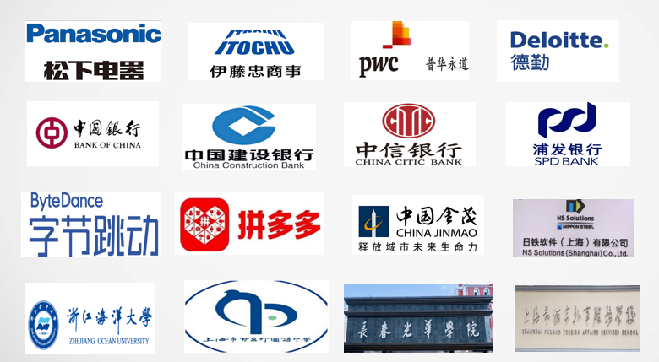
6. 日语专业学生培养质量：就业率近100%
日语系学生就业率近100%，主要就业方向为政府机关、企事业单位、外资企业。本专业毕业生的职业期待吻合度和专业对口度高于同类学校平均水平,薪酬水平和就业质量高于同类院校。

Slide 17
6. 日语专业学生培养质量：保送生+公派留学
日语系与日本15所大学建有合作关系，如日本中央大学、成蹊大学、福井大学、福冈工业大学等。
日语系每年保送数名学生至华东理工大学、上海外国语大学、上海财经大学、大连理工大学等国内知名院校深造。
日语系每年均有学生考入东京大学、京都大学、大阪大学、早稻田大学、北海道大学、约翰逊威尔士大学、布里斯托大学等世界一流高校。

Slide 18
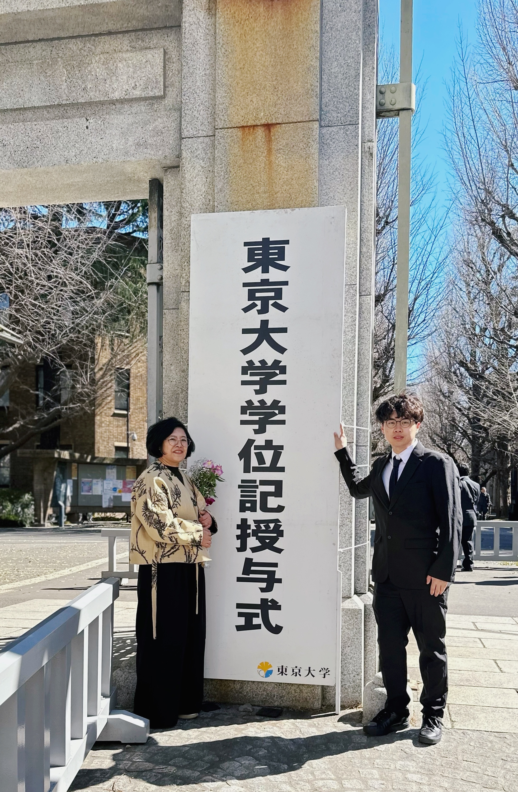
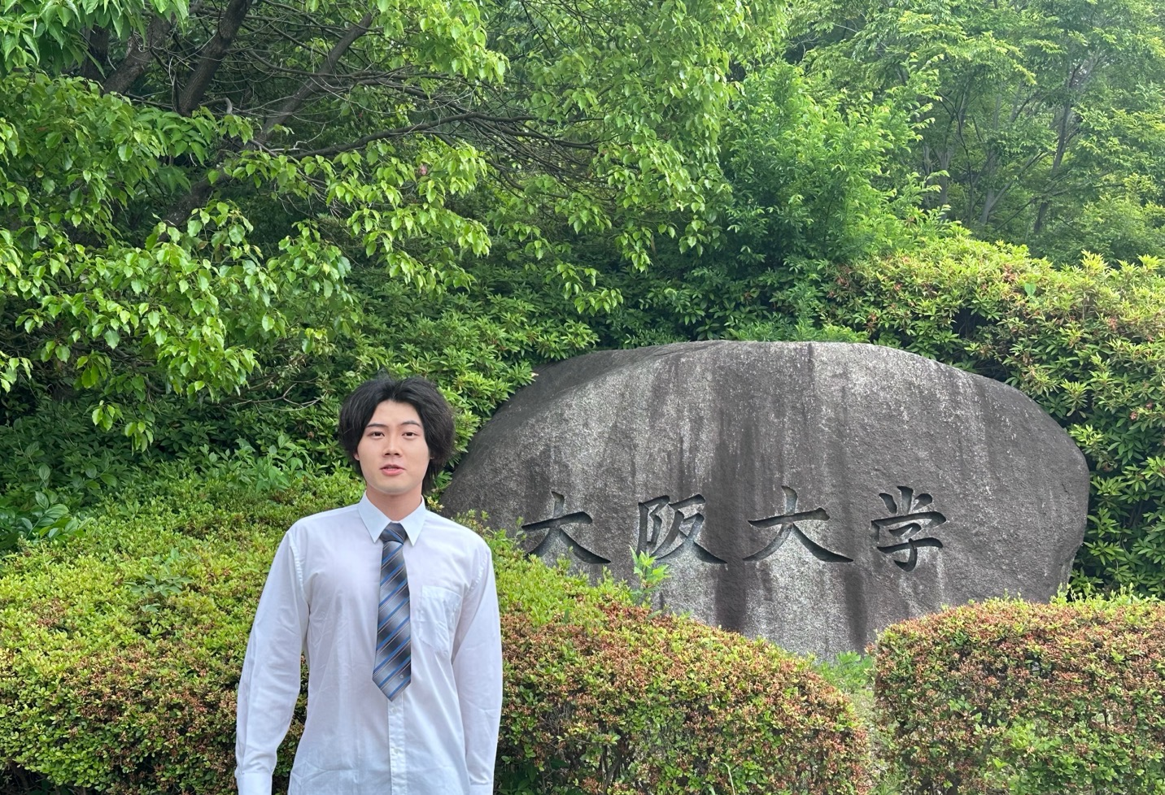
6. 日语专业学生培养质量：日语系优秀学生代表

Slide 19
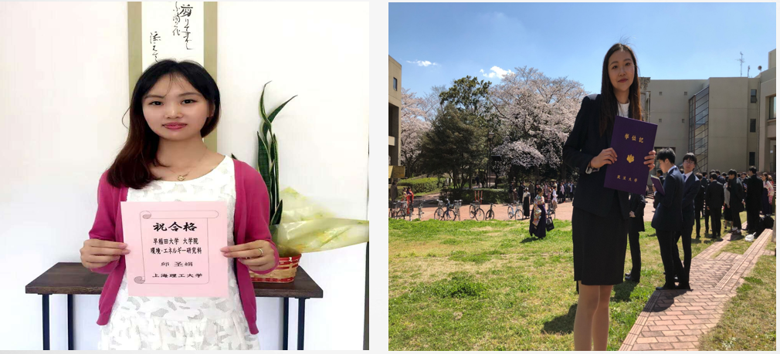
6. 日语专业学生培养质量：日语系优秀学生代表

Slide 20
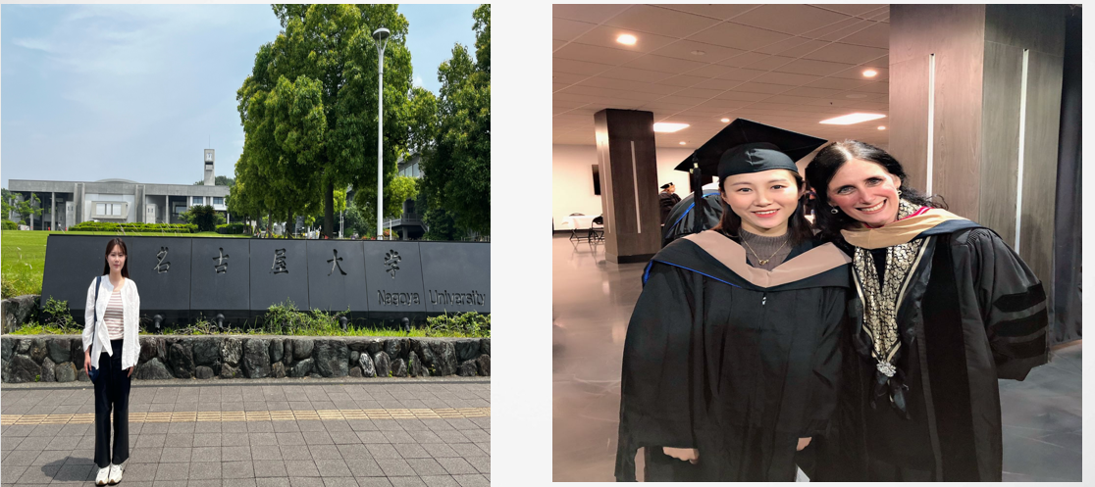
6. 日语专业学生培养质量：日语系优秀学生代表

Slide 21
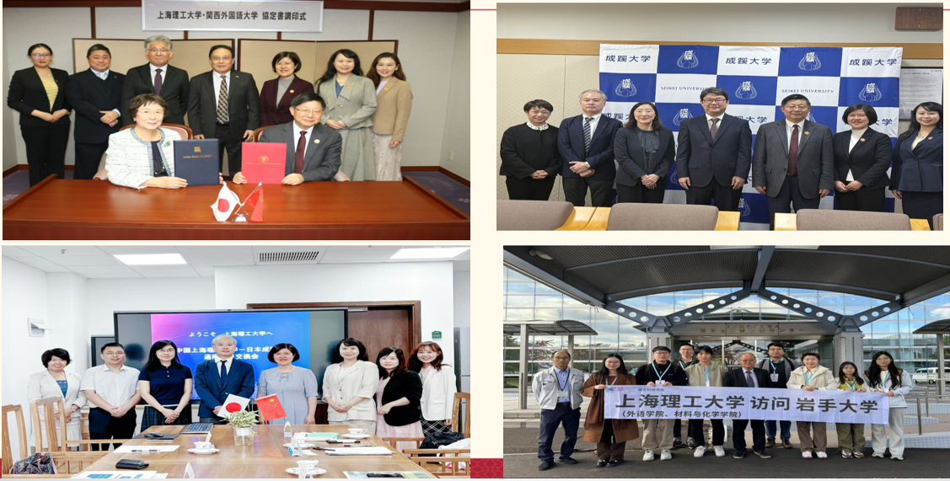
6. 日语专业学生培养质量：国际交流

Slide 22
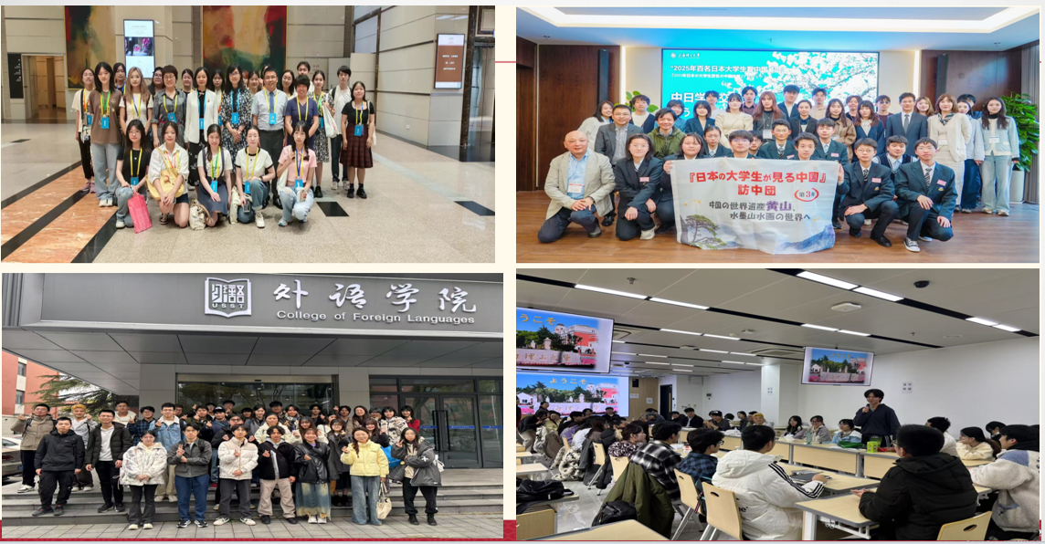
6. 日语专业学生培养质量：国际交流

Slide 23
6. 日语专业学生培养质量：全国各类大赛获奖
日语系鼓励学生参加各类全国性学科竞赛。日语系学生在全国日语作文大赛、全国日语翻译大赛、全国日语演讲大赛中获得全国一、二、三等奖100余次。
1.2019年第二届“人民中国杯”日语国际翻译大赛全国一等奖，孙艳琦
2.第15届中国人日语作文大赛全国特等奖，潘呈
3.第二届“沪江杯”科技翻译大赛全国一等奖，王思嘉
4.第四届“儒易杯”中华文化国际翻译大赛全国二等奖，仓万新
5.第16届上海市大学生日语演讲比赛三等奖，王路明
6.第26届上海市大学生日语演讲比赛一等奖，黎翰丹
7.第27届上海市大学生日语演讲比赛一等奖，柯隽南
8.第36届上海市大学生日语才能演示大赛，三等奖，王晓然
9.“中语智汇杯”大学生科技外语演讲大赛，二等奖，王心如
10.第四届全国高校大学日语演讲比赛，特等奖，董雯岚

Slide 24
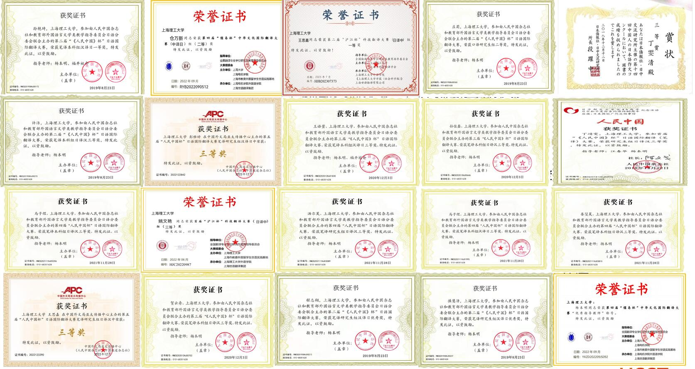
6. 日语专业学生培养质量：全国大赛获奖证书

Slide 25
欢迎报考日语专业

